Slide 1


Slide 2
Аналог интернет-магазина AliExpress
+ Поддержка пользователей в Украине
+ Возможность заказа обратного звонка
+ Возможность написания обратного письма
+ Модуль слежки за посылкой
+ Модуль расчёта стоимости доставки товара
+ Возможности оплаты
+ Создания собственного аккаунта
+ Мобильная версия

Slide 3
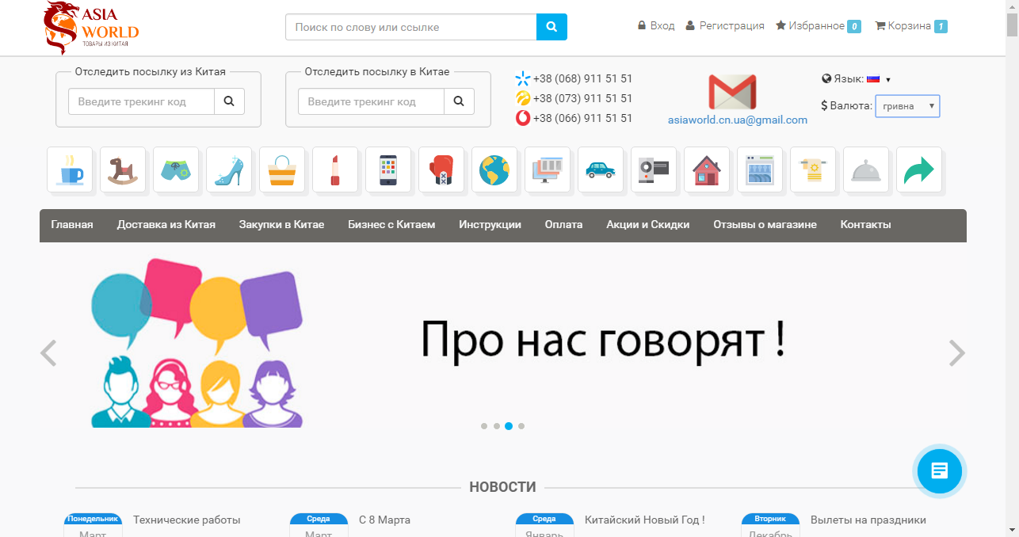
Главная AsiaWorld

Slide 4
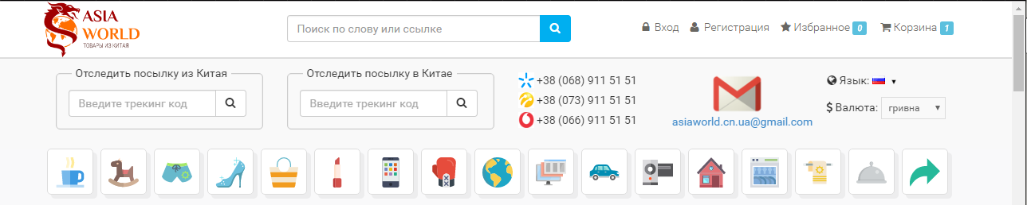
Языковая панель
Пользователь легко может найти языковую панель сайта

Slide 5
Валюта
Легко можно сменить валюту на сайте

Slide 6
Категории
При старте удобно выбрать категорию товара
Для перехода к остальным категориям достаточно кликнуть

Slide 7
Отслеживание груза
Удобно расположена панель отслеживания товара

Slide 8
Отслеживание груза
Всегда на виду номера телефонов

Slide 9
Отслеживание груза
Электронная почта для уточнения любых вопрос если вы не хотите общаться по телефону

Slide 10
Отслеживание груза
Удобно расположен поиск по сайту

Slide 11
Отслеживание груза
Панель где пользователь может посмотреть свою корзину покупок, и зайти в личный кабинет

Slide 12
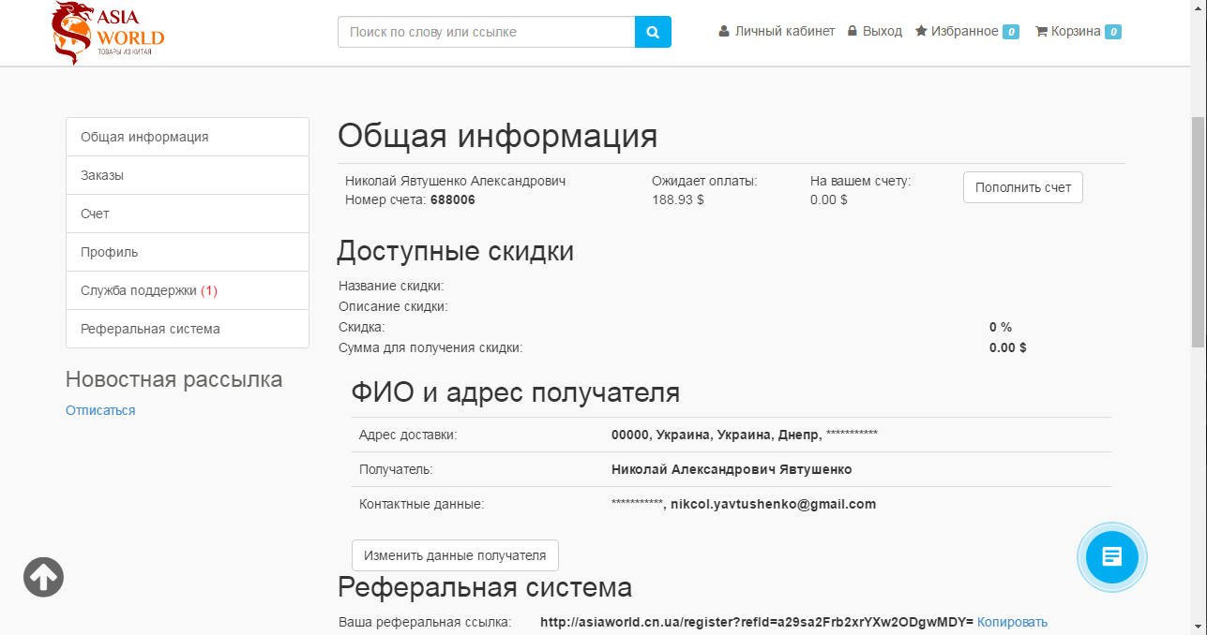
Личный кабинет

Slide 13
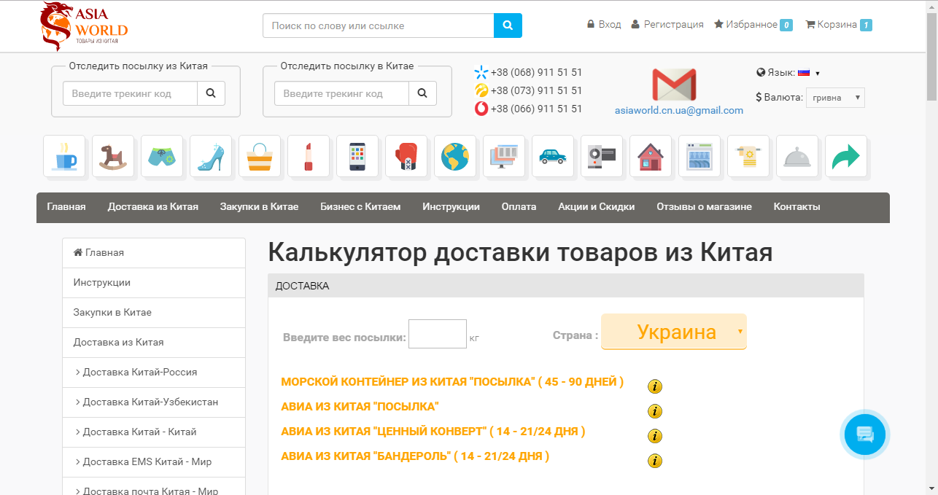
Просчёт стоимости доставки

Slide 14

Видео инструкция

Slide 15

Хостинг

Slide 16
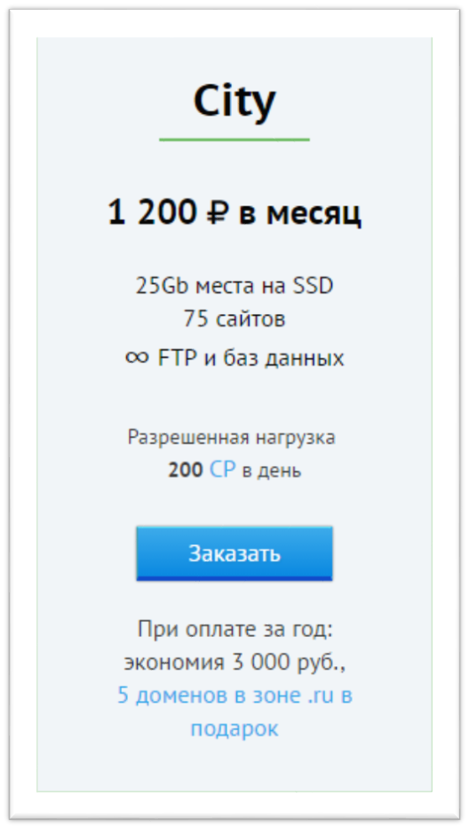
Хостинг
Неограниченное количество доменов и поддоменов
Неограниченное количество почтовых ящиков
Собственную панель управления;
PHP 4/5/7, Perl 5, Python, Zend, phpMyAdmin;
SSH, sFTP/FTP доступ;
Автоматическую установку CMS;
Неограниченный трафик;
Управление CronTab (задания по расписанию);
Управление DNS-записями;
POP3, IMAP, SMTP для работы с почтой;
Автоматическое резервное копирование;
Управление журналами веб-сервера;
Защищенный web-интерфейс для работы с почтой;
Приоритетную круглосуточную техническую поддержку;
Разрешённую нагрузку 5000 CP для MySQL в день.

Slide 17

Спасибо за внимание
Явтушенко Николай
Группа: СПУ 14в-1

